Slide 1
第2章 Verilog 语法的基本概念
概 述
这些抽象的级别和它们所对应的模型类型共有以下5种，现分别给以简述。
（1） 系统级(systemlevel):
（2） 算法级(algorithmlevel
（3） RTL级(register transfer level):
以上三种都属于行为描述，只有RTL级才有与逻辑电路有明确的对应关系。
（4） 门级(gatelevel）
与逻辑电路有确定的连接关系，以上4种数字系统设计工程师必须掌握。
（5） 开关级(switchlevel）

Slide 2
Verilog HDL行为描述语言作为一种结构化和过程性的语言，其语法结构非常适合于算法级和RTL级的模型设计。这种行为描述语言具有以下功能：
可描述顺序执行或并行执行的程序结构；
用延迟表达式或事件表达式来明确地控制过程的启动时间；
通过命名的事件来触发其他过程里的激活行为或停止行为；
提供了条件如ifelse，case等循环程序结构；
提供了可带参数且非零延续时间的任务(task)程序结构；
提供了可定义新的操作符的函数结构(function)；
提供了用于建立表达式的算术运算符、逻辑运算符、位运算符；

Slide 3
Verilog HDL语言作为一种结构化的语言非常适用于门级和开关级的模型设计。因其结构化的特点又使它具有以下功能：
提供了一套完整的表示组合逻辑的基本元件的原语(primitive);
提供了双向通路（总线）和电阻器件的原语;
可建立MOS器件的电荷分享和电荷衰减动态模型。

Slide 4
2.1 Verilog模块的基本概念
下面先介绍几个简单的Verilog HDL程序，从中了解Verilog模块的特性。
【例2.1】【例2.2】【例2.3】
下面再看几个简单的模块，目的是初步了解Verilog语法最重要的几个基本概念：并行性、层次结构性、可综合性，并了解测试平台（testbench）。
【例2.4】【例2.5】【例2.6】【例2.7】

Slide 5
【例2.1】
module muxtwo(out,a,b,sel);
input a,b,sel;
output out;
reg out;
always @(sel or a or b)
begin
if(!sel)
out<=a;
else
out<=b;
end
endmodule

Slide 6
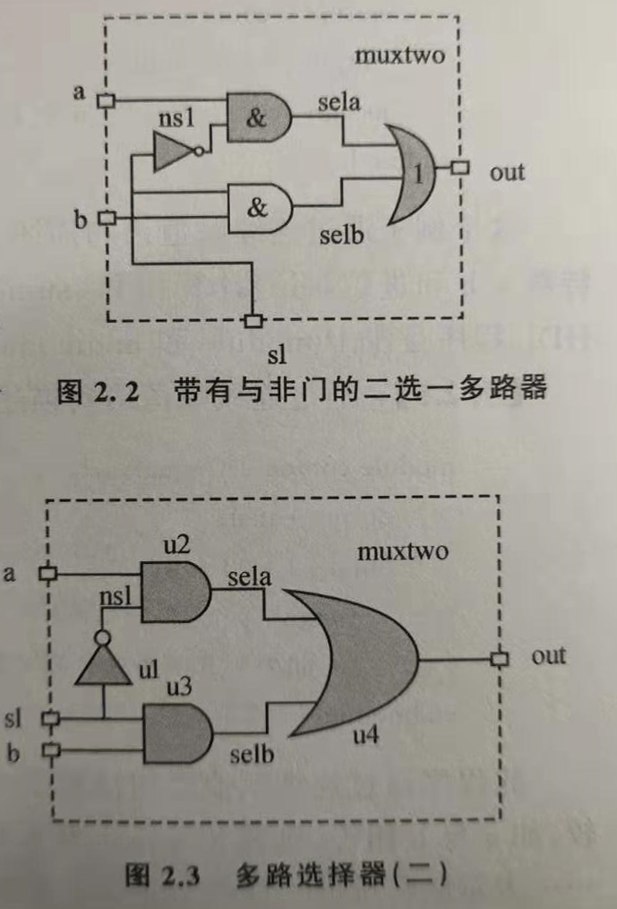
【例2.2】
module muxtwo_a(out,a,b,sl);
input a,b,sl;
output out;
reg out;
wire nsl,sela,selb;
assign nsl = ~sl;
assign sela = a & nsl;
assign selb = b & sl;
assign out = sela | selb;
endmodule

Slide 7
【例2.3】
module muxtwo_3(out,a,b,sl);
input a,b,sl;
output out;
reg out;
wire nsl,sela,selb;
not u1(nsl,sl);
and #1 u2(sela,a,nsl);
and #1 u3(selb,b,sl);
or #1 u4(out,sela,selb);
endmodule

Slide 8
【例2.4】
module adder(cout,sum,a,b,cin);
input[2:0] a,b;
input cin,
output cout;
output[2:0] sum;
assign {cout,sum }= a+b+cin;
endmodule

Slide 9
【例2.5】
module compare(equal,a,b);
input[2:0] a,b;
output equal;
assign equal = (a==b)?a:b
endmodule

Slide 10
【例2.6】
module trist2(out,in,enable);
output out;
input in,enable;
bufif1 mybuf(out,in,enable);
endmodule

Slide 11
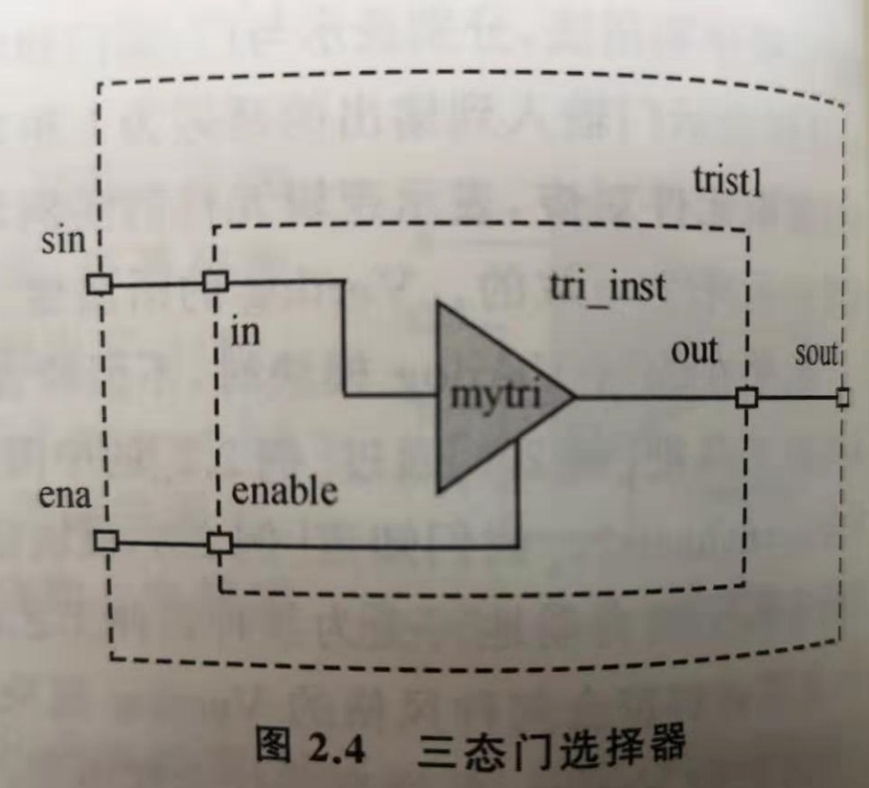
module mytri(out,in,enable);
output out;
input in,enable;
assign out = enable?in:1'bz;
endmodule
module trist1(sout,sin,ena);
output sout;
input sin,ena;
mytri tri_inst(.out(sout),.in(sin),.enable(ena);
endmodule

Slide 12
上面这些例子都是可以综合的，通过综合工具可以自动转换为由与门、或门和非门组成的加法器、比较器和三态门等组合逻辑。在数字电路基础中已经学习过怎样用组合逻辑来实现1位或2位整数的加法和比较，而带超前进位链的多位整数加法器和多位比较器的逻辑图相当复杂，很难即时辨明。但这些也是已经成熟的电路结构，对于计算机支持的EDA工具来说，这只是一个映射的过程，系统设计人员就不必过于关心其逻辑构成的细节，而把主要精力集中在系统结构的考虑上，从而大大提高了设计效率。

Slide 13
2.2 Verilog用于模块的测试
Verilog还可以用来描述变化的测试信号。描述测试信号的变化和测试过程的模块也称为测试平台（testbench或testfixture）,它可以对上面介绍的电路模块（无论是行为的或结构的）进行动态的全面测试。通过观测被测试模块的输出信号是否符合要求，可以调试和验证逻辑系统的设计和结构正确与否，并发现问题及时修改。图2.5为Verilog时用于模块测试的原理图。

Slide 14
下面来看一个Verilog的测试模块，

Slide 15
小 结
通过上面众多例子可以看到：
（1） Verilog HDL程序是由模块构成的。每个模块的内容都是位于module和endmodule两个语句之间。每个模块实现特定的功能。
（2） 模块是可以进行层次嵌套的。正因为如此,才可以将大型的数字电路设计分割成不同的小模块来实现特定的功能。
（3） 如果每个模块都是可以综合的，则通过综合工具可以把它们的功能描述全都转换为最基本的逻辑单元描述，最后可以用一个上层模块通过实例引用把这些模块连接起来，把它们整合成一个很大的逻辑系统。
（4） Verilog 模块可以分为两种类型：一种是为了让模块最终能生成电路的结构，另一种只是为了测试所设计电路的逻辑功能是否正确。

Slide 16
（5） 每个模块要进行端口定义,并说明输入、输出口,然后对模块的功能进行描述。
（6） Verilog HDL程序的书写格式自由,一行可以写几个语句,一个语句也可以分写多行。
（7） 除了endmodule语句外,每个语句和数据定义的最后必须有分号。
（8） 可以用/……/和//……对Verilog HDL程序的任何部分作注释。一个好的、有使用价值的源程序都应当加上必要的注释,以增强程序的可读性和可维护性。
思 考 题

